Slide 1

Autorem materiálu a všech jeho částí, není-li uvedeno jinak, je Petričičová Hana.
Dostupné ze Školského portálu Karlovarského kraje www.kvkskoly.cz, materiál vznikl v rámci projektu Gymnázia Cheb s názvem Rozvoj školského portálu Karlovarského kraj
Notes:
1
1

Slide 2

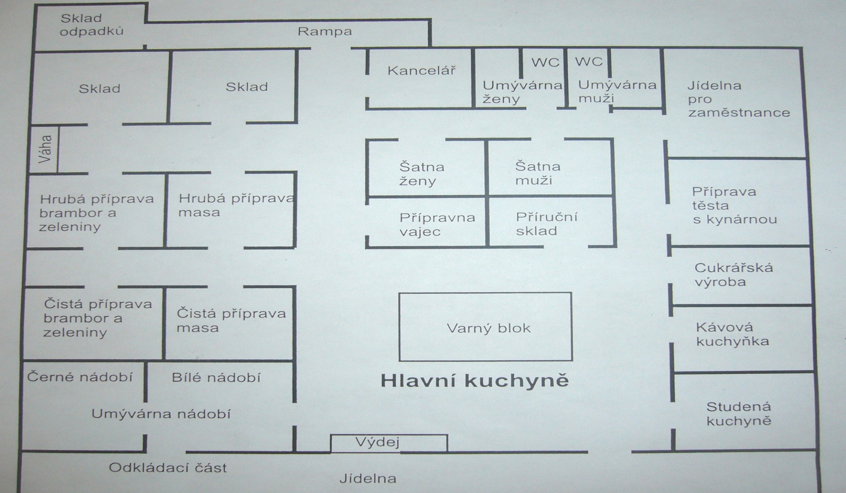
Schéma závodu
Prezentace – podle poznatků z odborného výcviku s možností využití schématu zakresli výrobní středisko tvého pracoviště
Zdroj: ŠEBELOVÁ, Marie, Zařízení závodů, učebnice pro OU, str. 4, Parta 2005, ISBN 80-7320-076-7
Notes:
2

